Slide 1
UKE 2
Samspill med teknologi
IN1030 Gruppe 9
Notes:
Læringsmål: - Samspill og interessenter: du skal kunne drøfte samspillet mellom teknologi og individer, organisasjon og samfunn.

Slide 2
Hva skal vi i dag?
Recap fra forrige uke
Diskutere samspillet mellom mennesket og teknologi
Oblig hjelp / talk and write sesh

Slide 3
Interessent - repetisjon
En interessent kan være en person, gruppe, organisasjon eller institusjon.
For en interessent har utformingen av en løsning eller utfallet av en hendelse betydning.
De har derfor et uttalt eller u-uttalt ønske om eller behov for å påvirke utformingen eller utfallet.
Interessentenes ønske kan være sammenfallende, delvis motstridende eller stå i et klart motsetningsforhold.
Relevant til Oblig 1, oppgave 1

Slide 4
Interessent - repetisjon
Egenskaper:
  Interesse (Concern)
  Relasjon mellom systemet og interessent (Evt. konflikter)
  Relasjon mellom interessentene (Evt. konflikter mellom interessentene)
Interessent vs. Aktør
Interessent vs. Interesse
Relevant til Oblig 1

Slide 5
Spørsmål?

Slide 6
Rike bilder
“Concerns”/mål/interesser/perspektiv
Informasjon
Iterativ prosess
Uformell syntaks
Systemer/teknologier
Struktur
Kontekst
Konflikter
Interessenter
Kommunikasjonsverktøy
Kartleggingsteknikk
Relasjoner
Interne/eksterne
Relevant til Oblig 1 (Rike bilder)

Slide 7
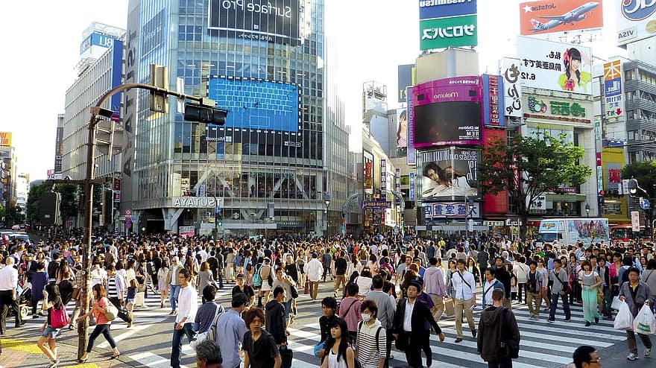
Rike bilder
Pensum: Artikkel om rike bilder + Notat om rike bilder (Pensum)
Er en teknikk for beskrivelse og analyse av situasjoner
Brukes for å få oversikt over konteksten og alle som er involvert eller har interesser i situasjonen
Må velge hva som skal med, forenkler en virkelighet som er kompleks.
Relevant til Oblig 1 (Rike bilder)

Slide 8




Rike bilder - notasjon
EN AVLASTING AV HJERNEN I SØKET ETTER FORSTÅELSEN AV KONTEKST
KONFLIKT
GODT SAMARBEID
CONCERN
RELASJON
Relevant til Oblig 1 (Rike bilder)

Slide 9
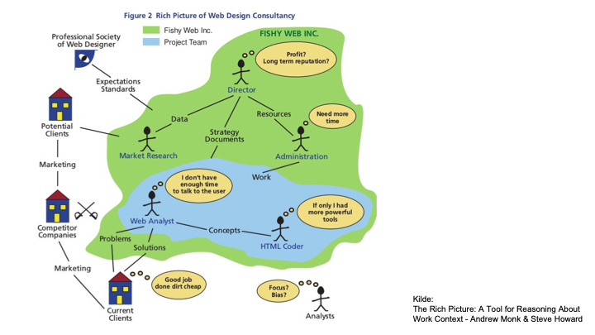
Ikke det samme som et tankekart
Tenk på systemet som noe overordnet
Notes:
Merk: at dette bare er et eksempel og ment som inspirasjon, men ingen fasit

Slide 10
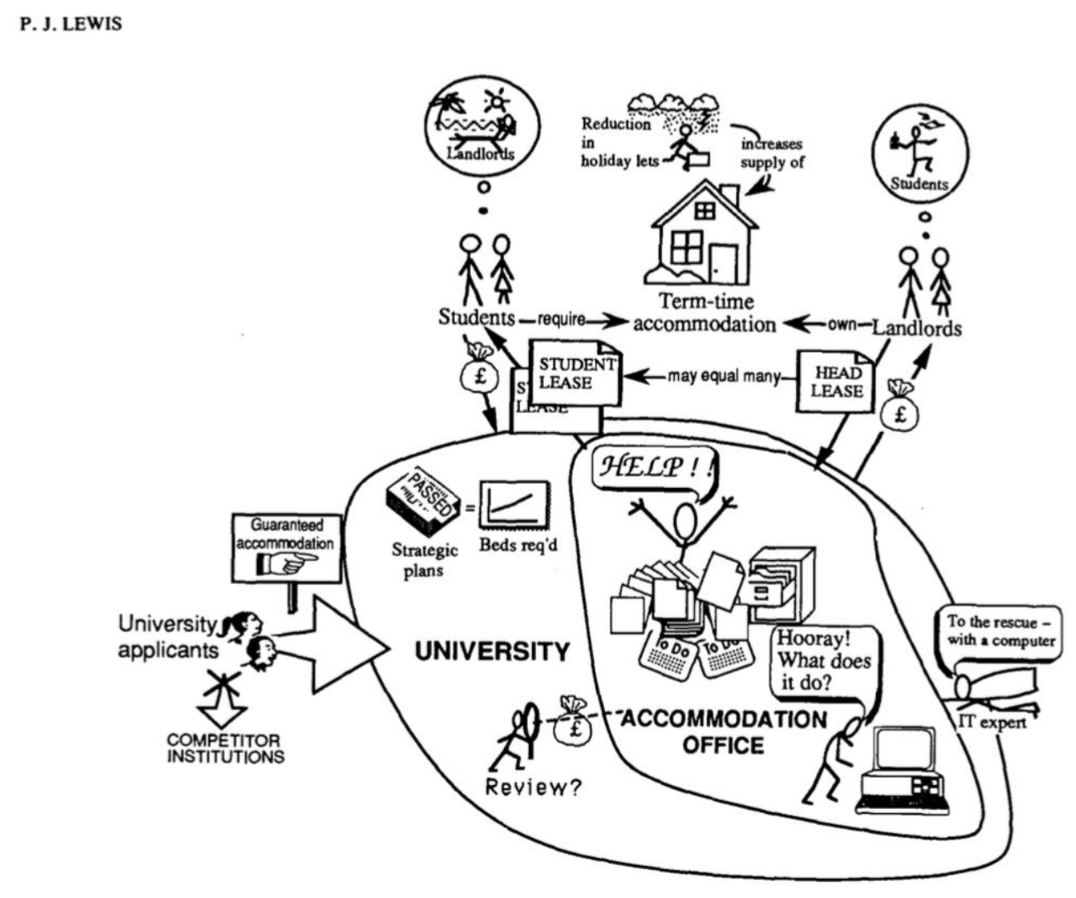
Notes:
Merk: at dette bare er et eksempel og ment som inspirasjon, men ingen fasit

Slide 11
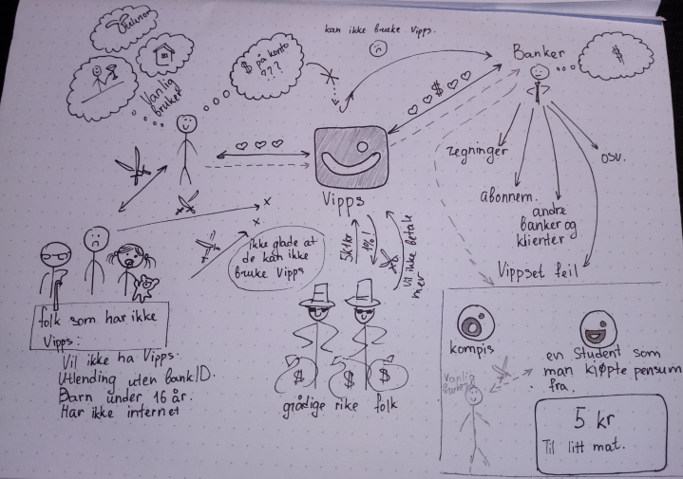

Slide 12
B: Interessenter og interesser
Her skal du ikke bare nevne interessenter, men deres interesser også. Pass på at du leser oppgaven nøye. Prøv også å nevn et bredere spektrum av interessenter – det hjelper å prøve å tenke på flere nivåer fra individ, grupper, organisasjoner til institusjoner.

Slide 13
C: Rikt bilde
Er «grådige rike folk» en spesifikk interessent? Mener du heller aksjeholdere her? Vær mer presis. I tillegg så husk at concerncs skal skrives opp i tankebobler. For eksempel, til interessenten «banker» har du piler til en rekke concerns, men når du skriver dem separert slikt gir det ikke helt mening. Pass på å være presis «osv» er ikke tydelig hva betyr og bør helst bare slettes. Utydelig hva du vil frem til med den separerte boksen nederst til høyre.
Det som er bra med dette rike bilde er at du har med concerns (tankebobler) og relasjoner mellom interessentene samt mellom systemet i form av hjerter og klinger. Jeg anbefaler at du ser på forelesning/gruppetime slides angående rike bilder. Dette er noe som må forbedres til eksamen. Altså, vær mer presis hvem som er en interessent, kom gjerne med flere interessenter, skriv concerns i tankebobler.

Slide 14
Til obligen - Rike bilder
Bruk de systemene/verktøyene som er best for dere
  Penn og papir
  Figma
  Miro
Vi forventer ikke at dere er eksperter
  ta med de interessentene dere kan
  det viktigste er å vise at dere skjønner hvordan utforme et rikt bilde
Relevant til Oblig 1
Notes:
Kan være smart å ha en forventningsavklaring med studentene

Slide 15
Oppgaver

Slide 16
Rikt bilde for myHeritage(23andMe)/NRK
Identifiser interessenter og deres concerns
Kartlegg relasjoner/interesser/konflikter
Kladd et rikt bilde basert på svarene i oppgave 1 og 2
Notes:
Forslag til Interessenter kan være:
Produsenter av innhold
Brukere/seere/sluttbrukere
Myndighetene/ lovverk
Konkurrerende tjenestetilbydere (HBO, Viaplay, Disney+)
Filmprodusenter
Skuespillere/regissører osv.
Licensors

Slide 17
Teknologi og samfunn - eksempler
Fra 2010 til 2020 : https://www.nrk.no/dokumentar/xl/tenk-om-2010-og-2020-kunne-snakke-sammen-1.14826983
Mehdi på SoMe : https://www.nrk.no/dokumentar/xl/ble-manipulert-etter-nrk-spionering-pa-hans-digitale-liv-1.14759796
DNA til USA : https://nrkbeta.no/2019/11/20/jeg-sendte-mitt-dna-til-usa-na-angrer-jeg/
Tenk over:
- Hvordan er dette eksempler på samspillet mellom teknologi og samfunn?
- Tenker dere over hva dataen dere lagrer på nettet kan brukes til?
- Hvordan ville dere reagert dersom dere var Mehdi?
- Stoler vi for mye på teknologi-gigantene?
Relevant til Oblig 1, oppgave 2

Slide 18
Har vi et ansvar for konsekvensene av teknologisk utvikling?
Relevant til Oblig 1, oppgave 2

Slide 19
anastapl@uio.no

